Slide 1

HeadSoccer
2020184027 이준영

Slide 2
목차
1. 게임 컨셉
2. 예상 게임 진행 흐름
3. 개발 일정
4. 기획

Slide 3
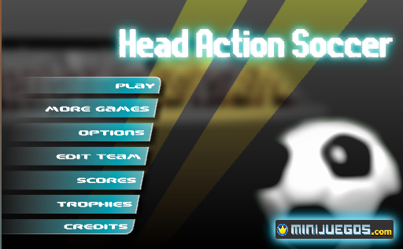
게임 컨셉
Head Action Soccer를 모방
플레이어가 3명의 캐릭터를
조작해 축구 경기를 한다.
캐릭터마다 각각의 스킬을 사용할 수 있다.

Slide 4
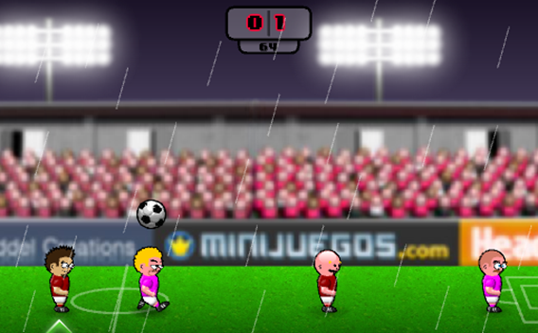
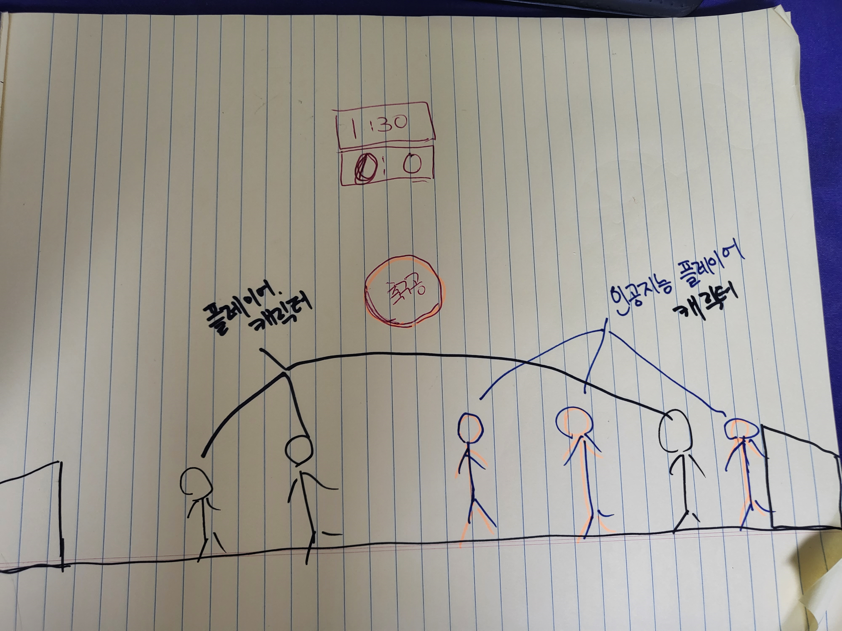
예상 게임 진행 흐름
주어진 시간동안 더 많이 득점을 한 쪽이 승리한다.
키보드 조작을 통해 캐릭터를 조작한다.
골이 들어가면 캐릭터의 위치는 그대로 두고 다시 공이 떨어진다.
주어진 시간이 다 될 때까지 승부가 나지 않으면 추가시간이 주어진다.

Slide 5
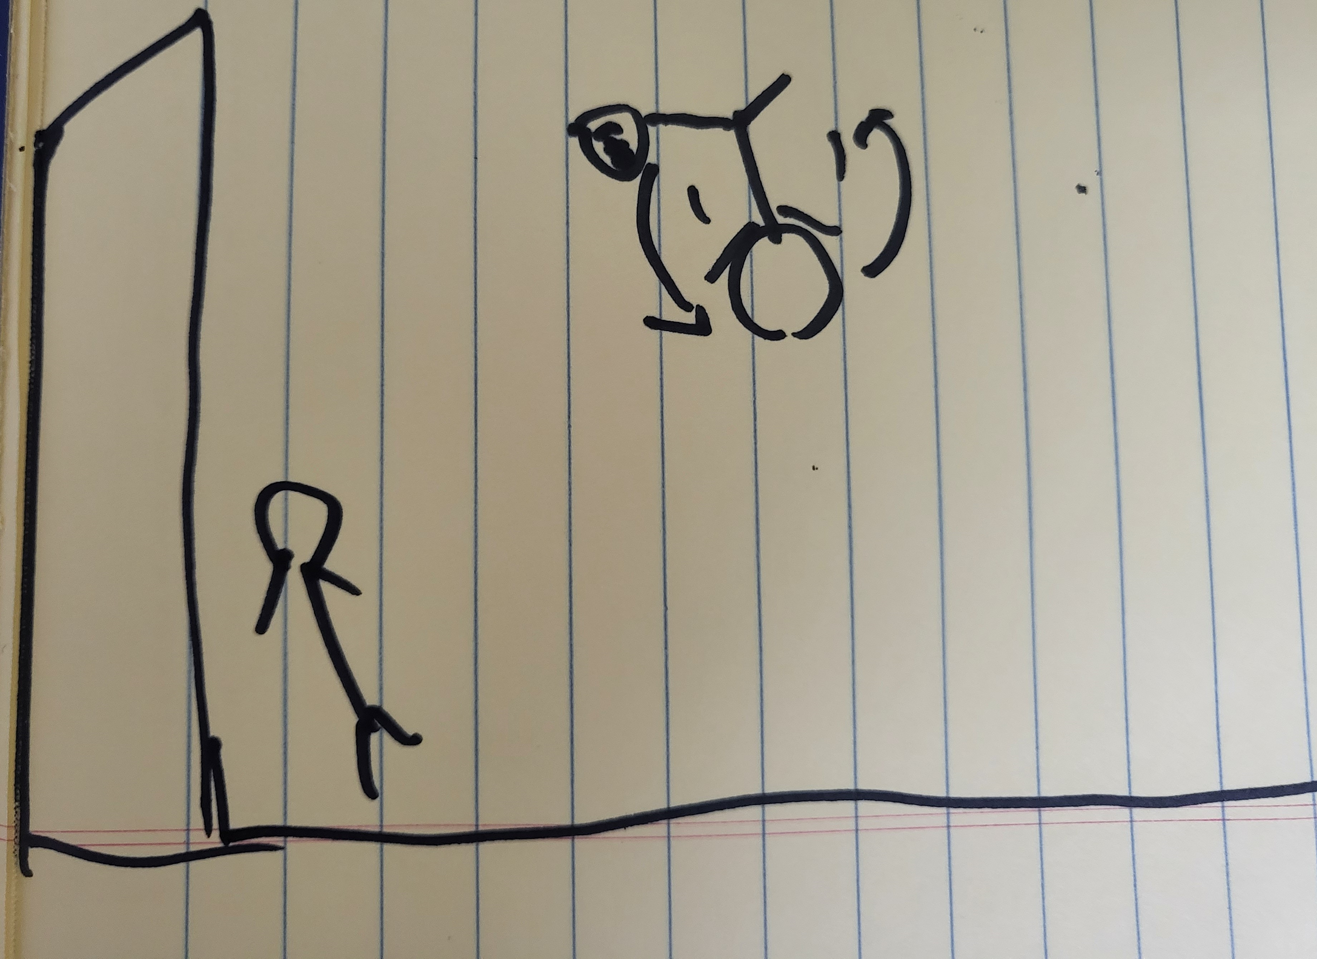
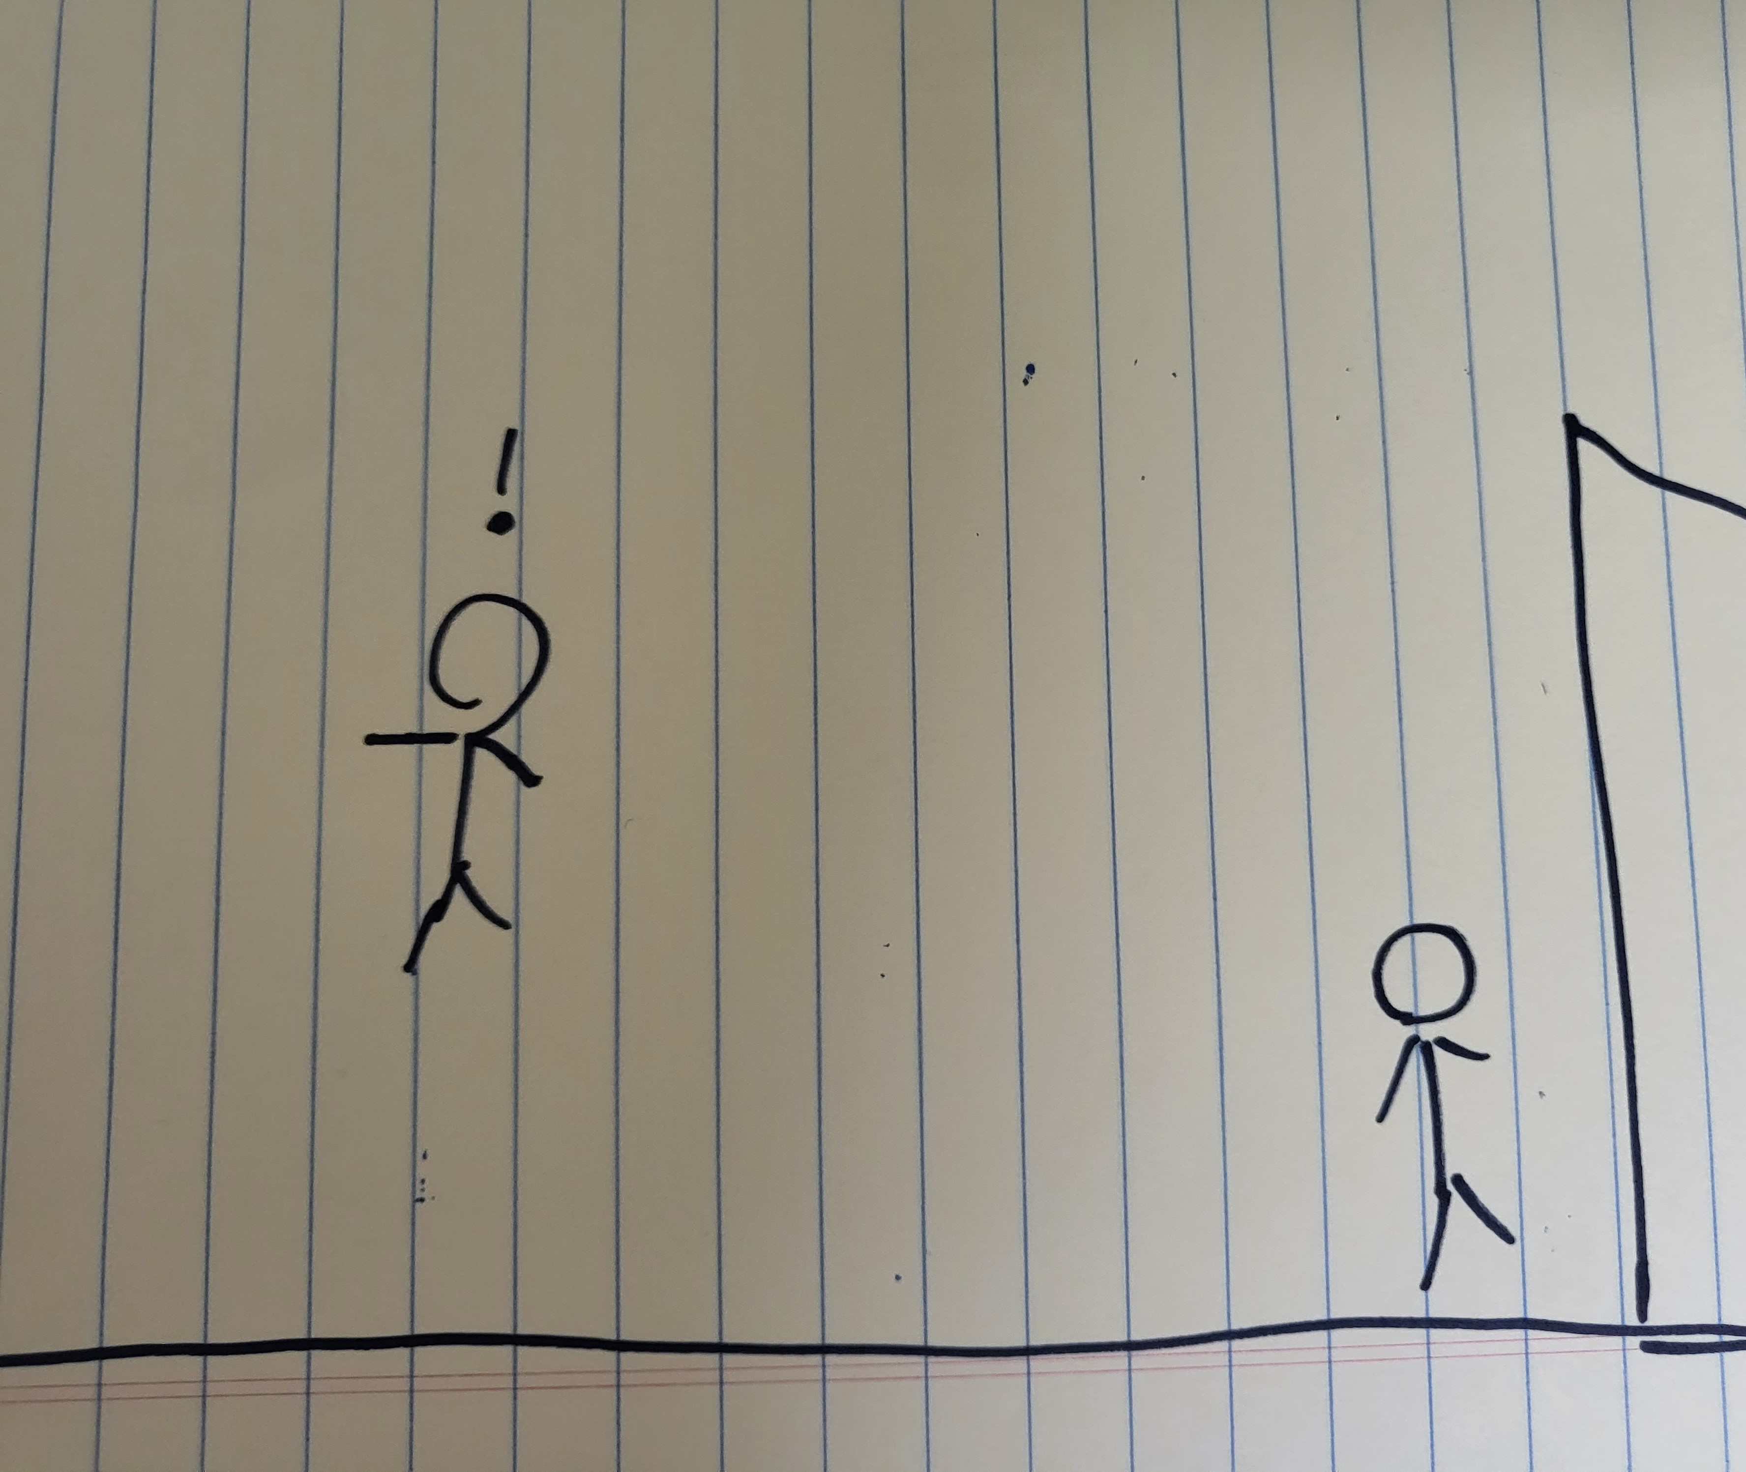
예상 게임 진행 흐름
캐릭터 하나에 한 개의 스킬을 갖고 있다.
스킬은 한번만 사용할 수 있다.
스킬을 사용할 때 해당 캐릭터 머리 위에 표시가 된다.

Slide 6
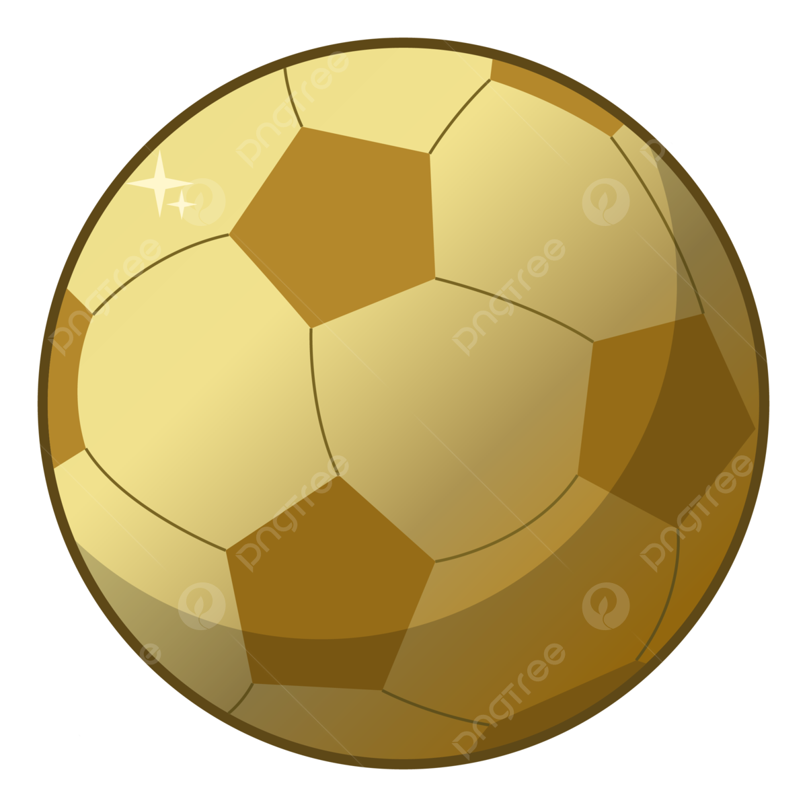
예상 게임 진행 흐름
3점차 이상일때 랜덤하게 골든 볼이 내려옴
이기고 있는 팀이 넣으면 경기 종료
지고 있는 팀이 넣으면 3점 득점

Slide 7
개발 일정
1주차: 이미지 정하기, 캐릭터 주된 내용 확립, 객체간 상태 변환 설정
2주차: 객체 배치 설정, 주인공 캐릭터 이동, 기초 상호작용 구현
3주차: 객체 간 상호작용 구현
4주차: 인공지능 상대 구현
5주차: 인공지능 상대 구현
6주차: 난이도 조정
7주차: 게임 시작 화면 ,버그 수정, 테스트 및 보완
8주차: 최종 점검 및 제출

Slide 8
기획
Head action Soccer를 모방하여
게임의 기본적인 구성을 갖춘다.
캐릭터 3명을 통해 게임을 진행한다.
2D 공간에 3명의 캐릭터가 있어 조작감이 좋지 않아
상황에 따라 캐릭터의 수를 조절한다.
게임의 스프라이트 시트를 구할 수 없었기 때문에 적절한 파일을 사용한다.
캐릭터의 스킬은 원작과 달라질 것이다.
모방 게임 하이퍼링크 https://www.miniplay.com/game/head-action-soccer

Slide 9
기획
- 축구의 기본적인 룰을 갖는다.
- 난이도 조절을 고려하여 역전의 요소를 넣도록 한다.
-스킬

Slide 10
기획-스킬
상대를 방해하는 스킬
장애물 떨어짐
일정 시간 스턴
키보드가 반대로 움직임
공격을 위해 사용하는 스킬
공이 빠르게 발사됨 (직선)

